Slide 1

Филатов Сергей Васильевич
Нелинейные волновые и вихревые движения на поверхности жидкости
Федеральное государственное бюджетное учреждение науки
Институт физики твердого тела Российской академии наук
Диссертация на соискание учёной степени
кандидата физико-математических наук
Специальность 01.04.07 -
“физика конденсированного состояния”
Научный руководитель:
доктор физико-математических наук
Левченко А.А.
Черноголовка - 2019

Slide 2
Содержание
Общая характеристика работы
Введение
Глава 1. "Квазипланковский" спектр капиллярной турбулентности на поверхности жидкого водорода
Глава 2. Турбулентность в системе капиллярных волн на
поверхности воды
Глава 3. Формирование вихревого течения капиллярными
волнами на поверхности жидкости
Глава 4. Генерация вихревого движения гравитационными
волнами на поверхности жидкости
Глава 5. Проникновение решетки вихрей в объем жидкости
Заключение
Список литературы

Slide 3
Публикации по теме диссертации
Brazhnikov M.Yu., Abdurakhimov L.V., Filatov S.V., Levchenko A.A., "Quasi-Planck" spectra of capillary turbulence on the surface of liquid hydrogen // JETP Lett. 2011.V. 93. P. 34.
Л.В. Абдурахимов, М.Ю. Бражников, А.А. Левченко, И.А. Ремизов, С.В. Филатов, "Турбулентный капиллярный каскад вблизи края инерционного интервала на поверхности квантовой жидкости", Письма в ЖЭТФ, том 95 вып. 12, с. 751-760 (2012)
Л.В. Абдурахимов, М.Ю. Бражников, А.А. Левченко, И.А. Ремизов, С.В. Филатов, "Кинетическая и дискретная турбулентность на поверхности квантовой жидкости", УФН, том 182, 8, с. 879 (2012)
С.В. Филатов, М.Ю. Бражников, А.А. Левченко, "Метод пространственной регистрации волн на поверхности прозрачной жидкости", ПТЭ, 1, с. 107-112, (2014)
С.В. Филатов, М.Ю. Бражников, А.А. Левченко, "Формирование вихревого течения волнами на поверхности жидкости", Письма в ЖЭТФ, том 102, вып. 7, с. 486-490 (2015)
S.V. Filatov, V.M. Parfenyev, S.S. Vergeles, M.Yu. Brazhnikov, A.A. Levchenko, V.V. Lebedev, "Nonlinear Generation of Vorticity by Surface Waves", Physical Review Letters, 116, 054501 (2016)
С.В. Филатов, М.Ю. Бражников, А.А. Левченко, А.М. Лихтер, "Турбулентность в системе капиллярных волн на поверхности воды", Поверхность, 10, с. 69-76 (2016)
С.В. Филатов, С.А. Алиев, А.А. Левченко, Д.А. Храмов, "Генерация вихрей гравитационными волнами на поверхности воды", Письма в ЖЭТФ, том 104, вып. 10, с. 714-720 (2016)

Slide 4
Основные результаты работы докладывались на:
XXIV научная сессия Совета РАН по нелинейной динамике (Москва, Россия, 2015)
Научная школа "Нелинейные волны 2016" (Нижний Новгород, Россия, 2016)
VIII-th International Conference "SOLITONS, COLLAPSES AND TURBULENCE: Achievements, Developments and Perspectives" (SCT-17) in honor of Evgeny Kuznetsov's 70th birthday (Черноголовка, Россия, 2017)
The 11th International Conference on Cryocrystals and Quantum Crystals (Finland, Turku, 2016)
Научная школа "Нелинейные волны 2018" (Нижний Новгород, Россия, 2018)
The 12th International Conference on Cryocrystals and Quantum Crystals (Poland, Wroclaw, 2018)

Slide 5
Цели работы:
Исследование особенностей распредения энегрии в диссипативной области стационарных турбулентных спектров в системе волн на поверхности жидкости
Исследование положения края инерционного интервала турбулентного каскада в системе волн на поверхности жидкости
Исследование процессов генерации вихревого движения волнами на поверхности и в объеме жидкости.

Slide 6
Задачи.
Создание экспериментальных установок для исследования генерации вихревого движение в системе капиллярных волн и в системе гравитационных волн.
Исследование распределения энергии в высокочастотной области турбулентного каскада в системе капиллярных волн на поверхности жидкого водорода при разных интенсивностях возбуждения волн.
Исследование распределения энергии в высокочастотной области турбулентного каскада в системе капиллярных волн на поверхности воды при разных интенсивностях возбуждения волн.
Исследование распределения энергии в высокочастотной области турбулентного каскада в системе капиллярных волн на поверхности воды в экспериментальных ячейках различной геометрии.
Исследование условий формирования вихревого движения волновой системой на поверхности воды.
Исследование формирования вихревой системы при разных условиях возбуждения повехностных волн.

Slide 7
Научная новизна
Впервые экспериментально наблюден «квазипланковский» спектр в системе капиллярных волн на поверхности жидкого водорода.
Впервые экспериментально наблюден новый механизм формирования вихревого движения нелинейными волнами на поверхности жидкости.
Экспериментально исследовано формирование вихревого движения волнами на поверхности жидкости при различных условиях возбуждения.

Slide 8
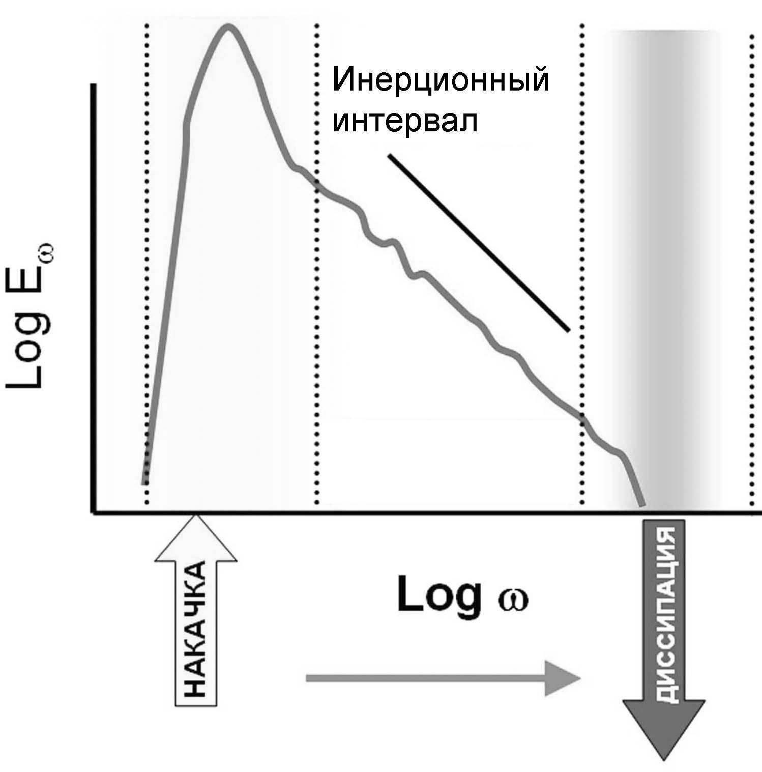
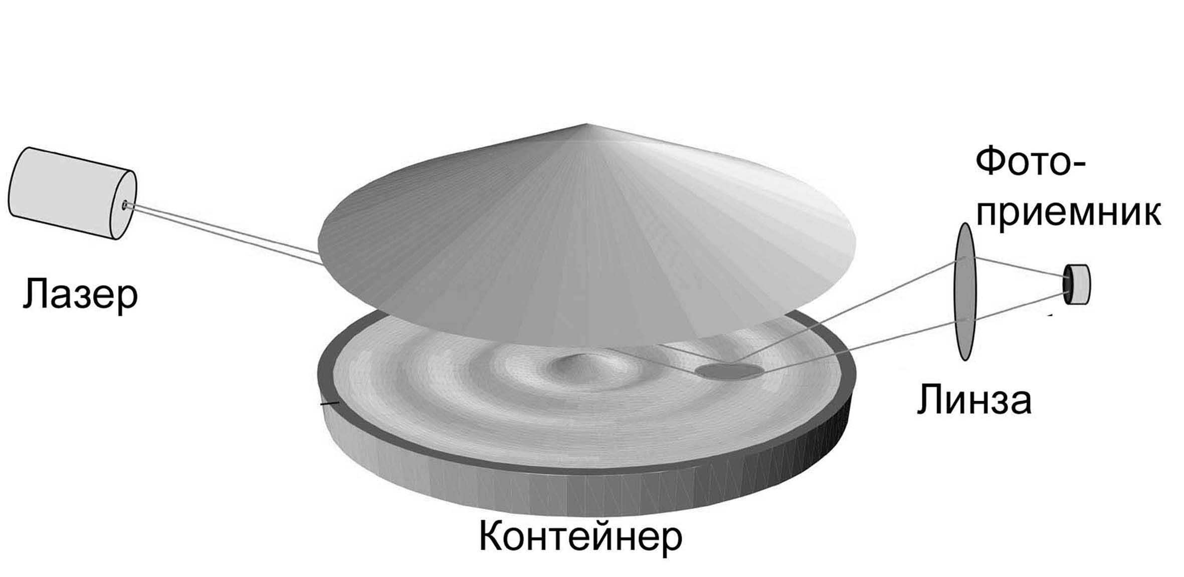
Турбулентность в системе капиллярных волн на поверхности жидкости
Закон дисперсии
Законы сохранения
Инерционный интервал
m = 23/6 - монохроматическая накачка
m = 17/6 - широкополосная накачка

Slide 9
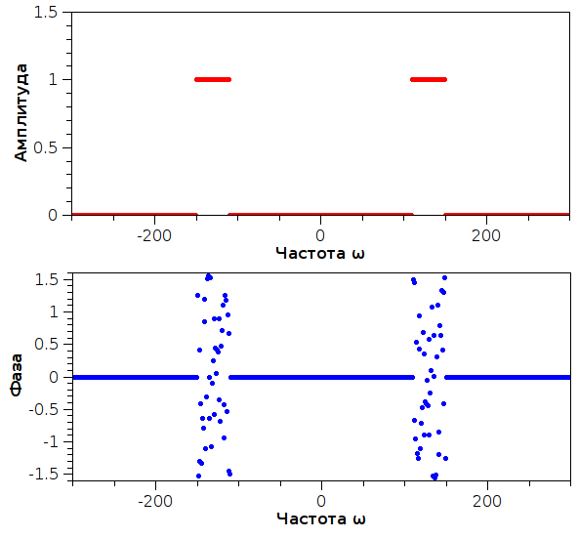
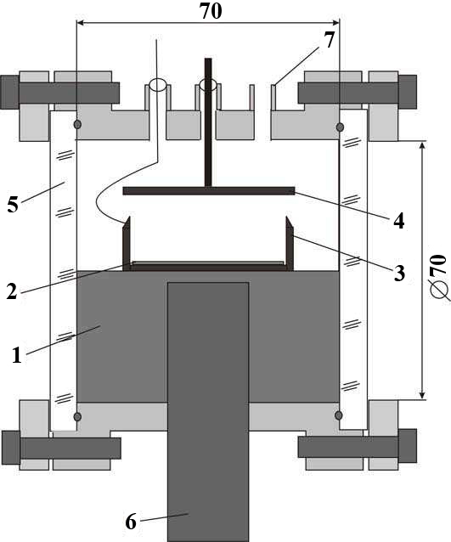
"Квазипланковский" спектр капиллярной турбулентности на поверхности жидкого водорода
1 – текстолитовый брусок,
2 – нижняя обкладка конденсатора
3 – охранное кольцо
4 – радиоактивная мишень
5 – верхняя обкладка конденсатора
6 – окна из оргстекла
7 – медный холодопровод
8 – капилляр

Slide 10
"Квазипланковский" спектр капиллярной турбулентности на поверхности жидкого водорода
Спектры поверхностных колебаний Pω² возбужденных случайной силой в частотном диапазоне 39-103 Гц на разных амплитудах возбуждающей силы.
Зависимость частоты вязкого затухания диссипативной области ωd (черные точки) от средней высоты низкочастотной волны η0, сплошная линия - подгонка функцией η0^{0.85}

Slide 11
Положение высокочастотной границы инерционного интервала
“Вязкое” время
“Нелинейное” время
Положение высокочастотной границы инерционного интервала
- монохроматическая накачка
- широкополосная накачка

Slide 12
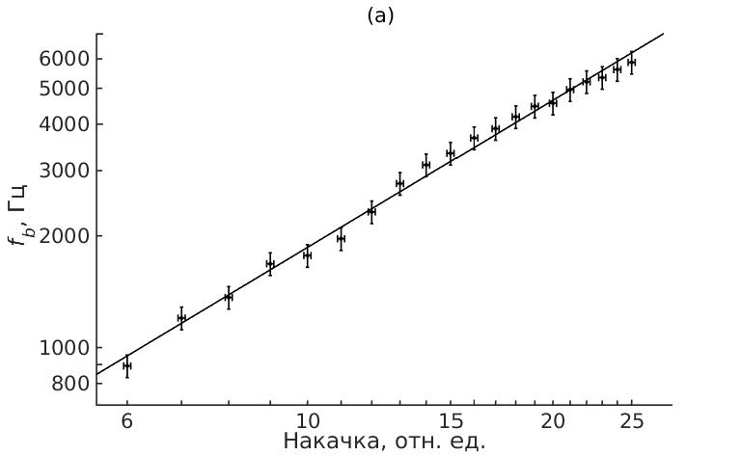
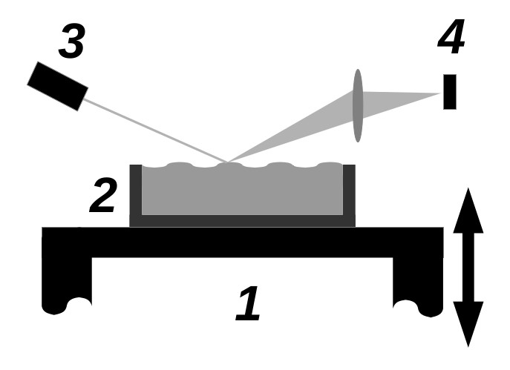
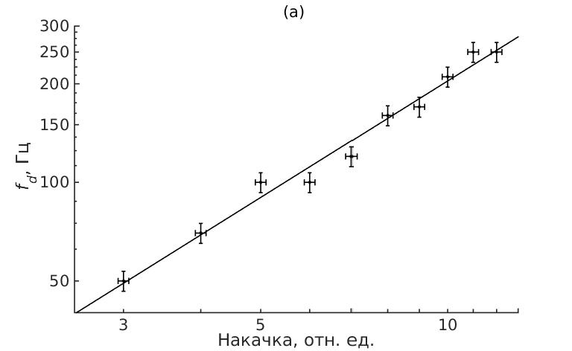
Турбулентность в системе капиллярных волн на поверхности воды
Зависимость высокочастотного края инерционного интервала от амплитуды монохроматической накачки в цилиндрической ячейке диаметром 65 мм, fp = 45.5 Гц
- монохроматическая накачка
- широкополосная накачка
- монохроматическая накачка
- широкополосная накачка
Зависимость характерной частоты fd от амплитуды возбуждающей силы при монохроматической накачке на частоте 45.5 Гц в цилиндрической ячейке диаметром 65 мм

Slide 13
Формирование вихревого течения капиллярными волнами на поверхности жидкости
Закон дисперсии.
Flow driven by Faraday waves excited at the water surface at 10 Hz and a = 0.04g in a 40 × 40 cm² square container.
Phys. Rev. X 4, 021021 (2014)
N. Francois, et.al.
Параметрическая неустойчивость Фарадея.
g*(t) = g (1+ β cos(ω t))
a_{кр}= gβ_{кр,}
Завихренность.

Slide 14
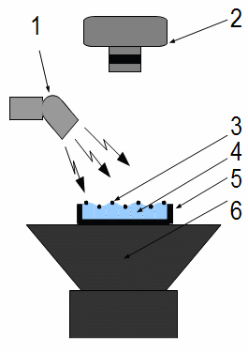
Экспериментальная установка
1. Фотовспышка.
2. Фотоаппарат.
3. Частички на поверхности воды
диаметром 50 мкм
4. Вода.
5. Экспериментальная ячейка.
6. Сабвуфер.
Характерные размеры ячейки 50 мм.
Частоты накачки 25-45 Гц.

Slide 15
Формирование вихревого течения капиллярными волнами на поверхности жидкости
Распределение завихренности в ячейках разной геометрии.
Амплитуда накачки меньше порога неустойчивости Фарадея
Амплитуда накачки вблизи порога неустойчивости Фарадея
Амплитуда накачки больше порога неустойчивости Фарадея

Slide 16
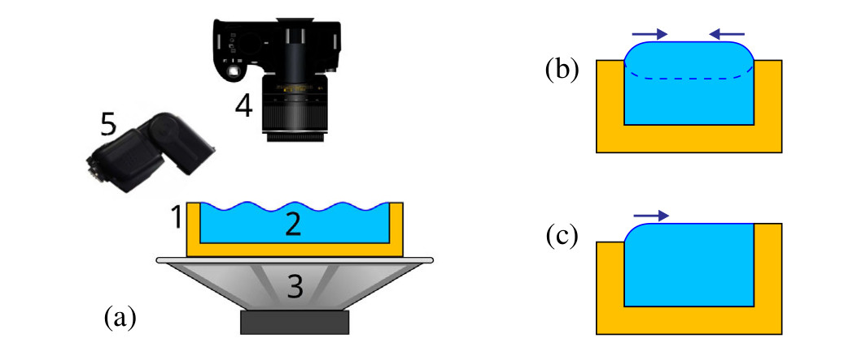
Формирование вихревого течения капиллярными волнами на поверхности жидкости
Теоретическая модель
Стоячие волны
Распределение завихренности,
стоячие волны
Распределение завихренности,
бегущие волны
Бегущие волны
Зависимость амплитуды завихренности решетки вихрей от угловой амплитуда волны (крутизны волны)

Slide 17
Генерация вихревого движения гравитационными волнами
Экспериментальная установка
1. Фотоаппарат
2. Приводы плунжеров
3. Перегородка
4. Ванна 140х70 см
5. Вода
6. Плунжеры
Частоты накачки 3-6 Гц.

Slide 18
Генерация вихревого движения гравитационными волнами
Частота возбуждаемых волн 3 Гц, длина волны 17 см.
Угловая амплитуда волн μ = 0.035 рад
Разница фаз плунжеров 90°
Треки частиц
на повехности воды
Распределение завихренности
по поверхности воды

Slide 19
Генерация вихревого движения гравитационными волнами
Зависимость корня квадратного амплитудны завихренности на поверхности воды от угловой амплитуды волн
Зависимость амплитуды завихренности от разности фаз колебаний плунжеров

Slide 20
Генерация вихревого движения гравитационными волнами
Треки частиц
на повехности воды
Распределение завихренности
по поверхности воды

Slide 21
Генерация вихревого движения гравитационными волнами
6 Гц
4 Гц
3 Гц
3 Гц
Распределение энергии E(k) по волновому вектору при накачке двумя плунжерами на частотах 3 Гц, 4 Гц и 6 Гц.

Slide 22
Проникновение решетки вихрей в объем
Проникновение волны в глубину
Завихренность, возникающая в результате дрейфа Стокса
Завихренность, возникающая в результате нелинейного взаимодействия волн

Slide 23
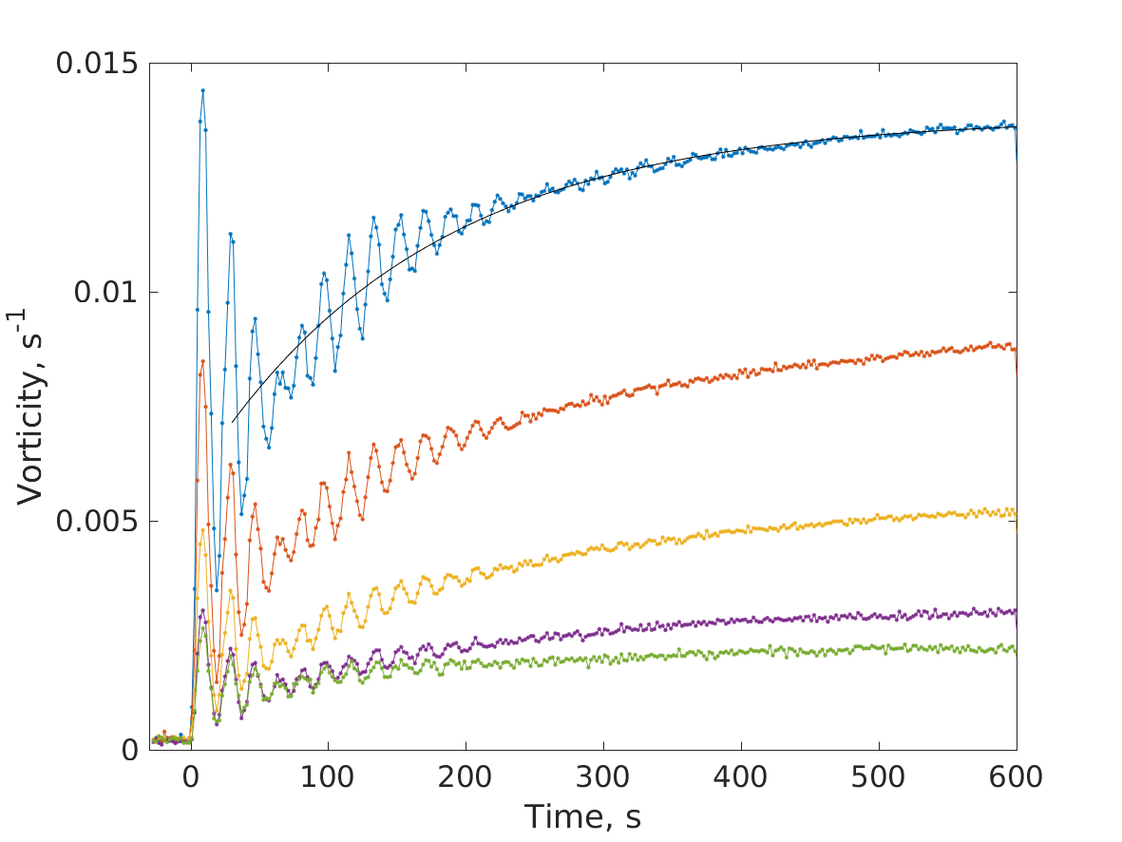
Проникновение решетки вихрей в объем
Зависимость завихренности решетки вихрей от времени, на глубинах 0.5 см, 1.25 см, 2.0 см, 2.75 см, 3.5 см. Черная кривая соответствует зависимости

Slide 24
Проникновение решетки вихрей в объем
Временная зависимость амплитуды горизонтальной скорости волновых колебаний. Красной кривой показана зависимость
Зависимость завихренности решетки вихрей от глубины. Черная линия соответствует зависимости
зеленая прямая -

Slide 25
Основные положения, выносимые на защиту
Впервые экспериментально наблюден «квази-планкововский» спектр в турбулентом каскаде системы капиллярных волн на поверхности жидкого водорода.
Экспериментально выявлена степенная зависимость характерной частоты экспоненциального спада энергии в диссипативной области турбулентного каскада системы капиллярных волн на поверхности жидкого водорода от амплитуды широкополосной накачки.
Экспериментально показано, что при возбуждении турбулентного состояния на поверхности воды монохроматической или широкополосной накачкой характерная частота высокочастотного края инерционного интервала и характерная частота экспоненциального спада энергии в диссипативной области повышаются с ростом амплитуды накачки по степенному закону.
Экспериментально показано, что возникновение вихревого движения происходит из-за взамодействия волн, распространяющихся под углом друг к другу.
Экспериментально исследован механизм формирования вихревого движения двумя перпендикулярными стоячими волнами как в случае капиллярных, так и в случае гравитационных волн на поверхности воды.
Экспериментально измерена амплитудная зависимость вихревого движения от амплитуды и относительной фазы двух перпендикулярных стоячих волн.

Slide 26
Спасибо за внимание!

